Slide 1

2019/10/25
UART RS232
RS485 RS422
國立台灣科技大學
黃立彬

Slide 2
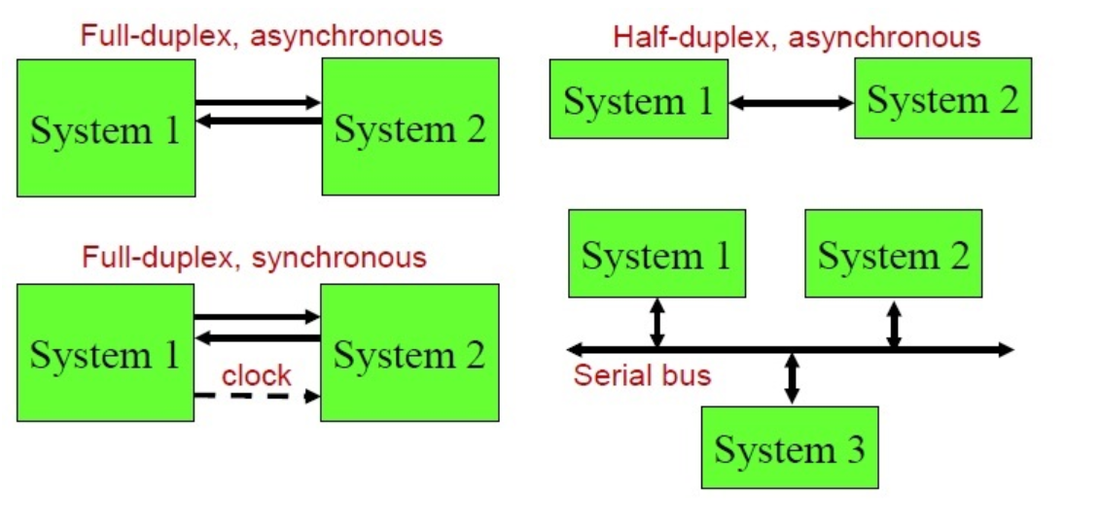
名詞解釋
串口通信(Serial Communication)
半雙工/全雙工
Synchronous 同步傳輸/Asynchronous 非同步傳輸
正邏輯/負邏輯
Notes:
串口通信(Serial Communication)，是電子工程師面對的最基本的一個通訊方式，它是指外設和計算機間，通過數據信號線、地線、控制線等，按位進行傳輸數據的一種通訊方式。這種通信方式使用的數據線少，在遠距離通信中可以節約通信成本，但其傳輸速度比並行傳輸低。
半雙工:允許二台設備之間的雙向資料傳輸，但不能同時進行。因此同一時間只允許一設備傳送資料，若另一設備要傳送資料，需等原來傳送資料的設備傳送完成後再處理。例:無線電
全雙工:允許二台設備間同時進行雙向資料傳輸。例:手機
同步: 額外提供時脈訊號，使兩端機器在溝通時能夠藉此同步收發資料。比起非同步傳輸，同步傳輸不需要start/stop bit，因此能夠一次傳較多的資料。同步傳輸需要解決時鐘偏移對資料傳輸造成的影響，除此之外，額外的時脈分佈網也需要大量的驅動電路，比起非同步傳輸增加了更多的耗能。一般同步系統會用阻斷時脈的方式(clock gating)，來令不需運作的模組進入睡眠狀態(sleeping mode)到省電的目的，這個機制需要額外的電路及再次同步的額外延遲，不僅造成多餘的能源損耗，也增加了電路設計上的困難度。

Slide 3

報告大綱
UART
RS232
RS485、RS422
Notes:
TTL、RS-232、RS422、RS-485是指的電平標準(電信號)，很多人把RS-232、RS-422、RS-485誤稱為通訊協議，這是很不應該的，其實它們僅是關於UART通訊的一個機械和電氣接口標準(頂多是網絡協議中的物理層面)。
也就是說對MCU等控制器編寫了UART程序，串行數據會通過硬件電路在設備間進行收發，這個硬件電路要遵循一個電平標準，實現設備間的交互。
一、TTL電平規定，+5V等價於邏輯“1”，0V等價於邏輯“0”。這樣的數據通信及電平規定方式，被稱做TTL（晶體管-晶體管邏輯電平）信號系統。
二、RS-232是美國電子工業協會EIA(Electronic Industry Association)制定的一種串行物理接口標準。RS是英文“推薦標準”的縮寫，232為標識號。RS-232是對電氣特性以及物理特性的規定，只作用於數據的傳輸通路上，它並不內含對數據的處理方式。RS-232標準是邏輯1為-3V～-15V，邏輯0為+3～+15V。
三、RS-232接口可以實現點對點的通信方式，但這種方式不能實現聯網功能。於是，為了解決這個問題，一個新的標準RS-485產生了。RS-485的數據信號採用差分傳輸方式，也稱作平衡傳輸，它使用一對雙絞線，將其中一線定義為A，另一線定義為B。通常情況下，發送驅動器A、B之間的正電平在+2～+6V，是一個邏輯狀態，負電平在-2～-6V，是另一個邏輯狀態。另有一個信號地C，在RS-485中還有一“使能”端，而在RS-422中這是可用可不用的。 四、RS-422標準，RS-422的電氣性能與RS-485完全一樣。主要的區別在於：RS-422有4根信號線：兩根發送、兩根接收。由於RS-422的收與發是分開的所以可以同時收和發(全雙工)，也正因為全雙工要求收發要有單獨的信道，所以RS-422適用於兩個站之間通信，星型網、環網，不可用於總線網;RS-485只有2根信號線，所以只能工作在半雙工模式，常用於總線網。
RS-232是為點對點（即只用一對收、發設備）通訊而設計的
RS-422、RS-485與RS-232不一樣，數據信號採用差分傳輸方式，也稱作平衡傳輸，它使用一對雙絞線；彌補了RS232 通訊距離短，不能進行多台設備同時進行聯網管理的缺點。

Slide 4
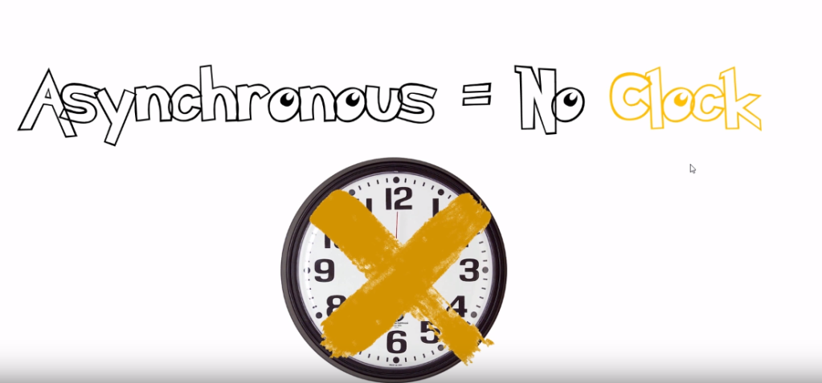
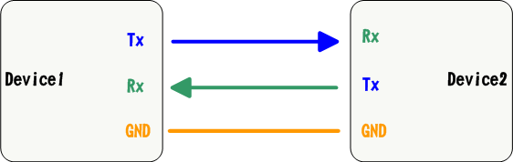
UART
Universal Asynchronous Receiver Transmitter
Baud Rate
Data bits
Parity bit
Stop bits
Notes:
UART = 正邏輯
RS232 = 負邏輯
UART 則是較低的 3.3 V 或 5 V

Slide 5
UART
Tx
Rx
Device1
Rx
Tx
Device2
GND
GND
1200
4800
9600
19200
38400
115200
Baud Rate:
bps

Slide 6
UART
S
Tx
Rx
Device1
Rx
Tx
Device2
GND
GND
Data Bits:
D0
D1
D2
D3
D4
D5
D6
D7

Slide 7
UART
Tx
Rx
Device1
Rx
Tx
Device2
GND
GND
Parity Bit:
S
D0
D1
D2
D3
D4
D5
D6
D7
P
Odd
P
Even
Notes:
Error-checking

Slide 8
UART
T
Tx
Rx
Device1
Rx
Tx
Device2
GND
GND
Stop Bit:
S
D0
D1
D2
D3
D4
D5
D6
D7
P
T
T
T
Notes:
Error-checking

Slide 9
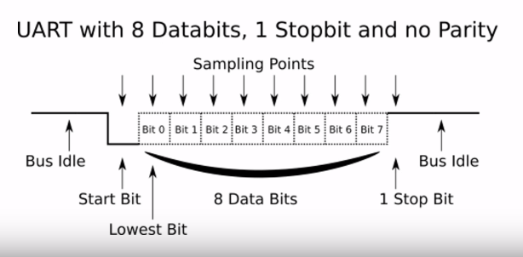
UART
Tx
Rx
Device1
Rx
Tx
Device2
GND
GND
Notes:
Error-checking

Slide 10
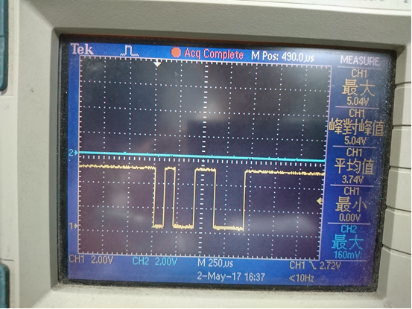
UART
例如: 傳送 0x19 (Hex) = 0b0001 1001 (Bin)
Notes:
參考: 8/N/1（非常普遍）表明8bit資料，沒有同位檢查，1bit停止位。
由波形可以看出為: 1個方波 = 1個Bit = 1/9600 = 104us
0 1001 1000 1
起始位元 停止位元
去掉 起始位元 和 停止位元後 剩 1001 1000 由左至右再寫一次即為
←
0001 1001 (Bin) = 19 (Hex)
若我們採用9600bps的傳輸速度，每一秒便可傳輸9600/10=960(Bytes)的資料

Slide 11
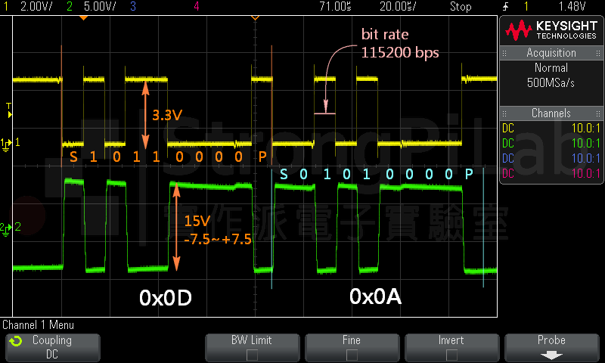
UART
Notes:
傳完1個 0x0D 需要多久時間?

Slide 12
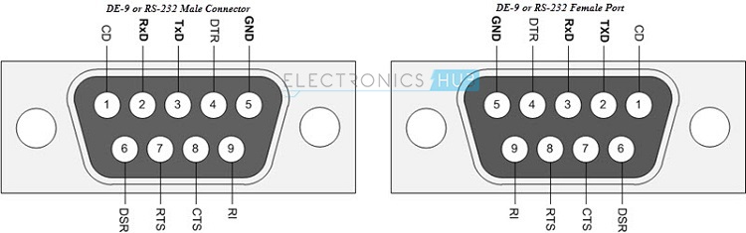
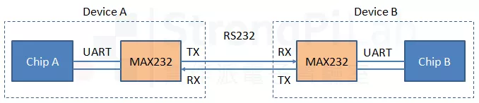
RS232
Notes:
參考: https://www.google.com.tw/search?q=RS232&rlz=1C1NDCM_zh-twTW703TW703&source=lnms&tbm=isch&sa=X&ved=0ahUKEwif7JDh5v3ZAhVBHZQKHZKiD4kQ_AUICigB&biw=1440&bih=769#imgrc=xKhbajeecQrYVM:
https://www.strongpilab.com/?p=1328

Slide 13
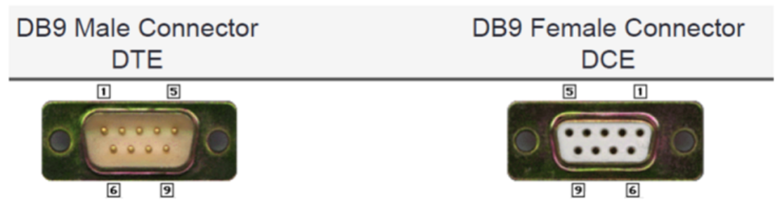
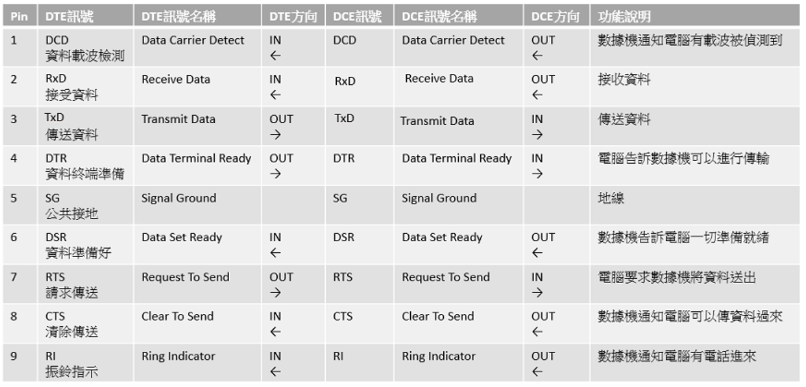

Slide 14
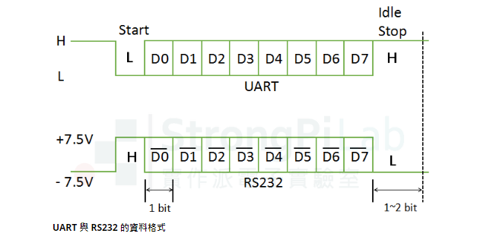
RS232
UART 與 RS232 差別最大的地方:
RS232 的Vpp電壓較高有6V~30V，UART則是較低的3.3V或5V。
RS232 為負邏輯， UART 則為正邏輯，因此兩者波形是反相的。
Notes:
在長距離大量的連續資料傳送時，還是用一下parity比較保險。

Slide 15
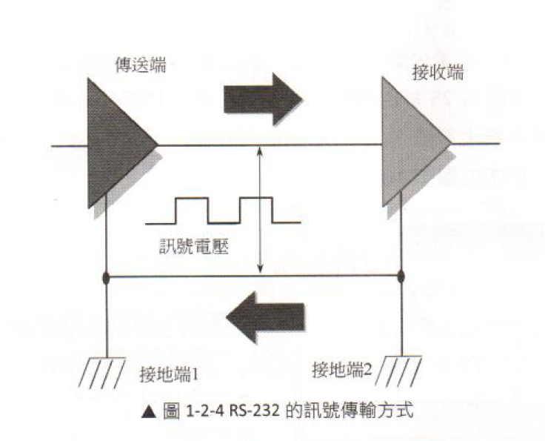
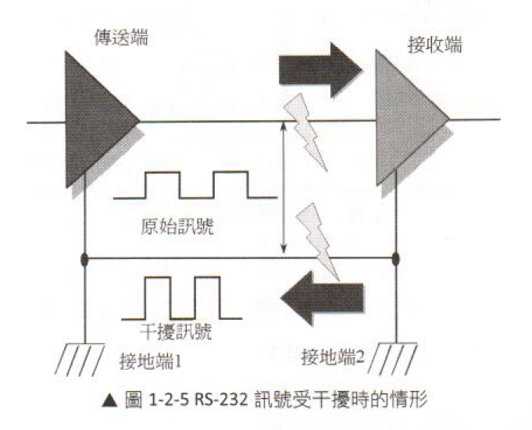
RS232

Slide 16
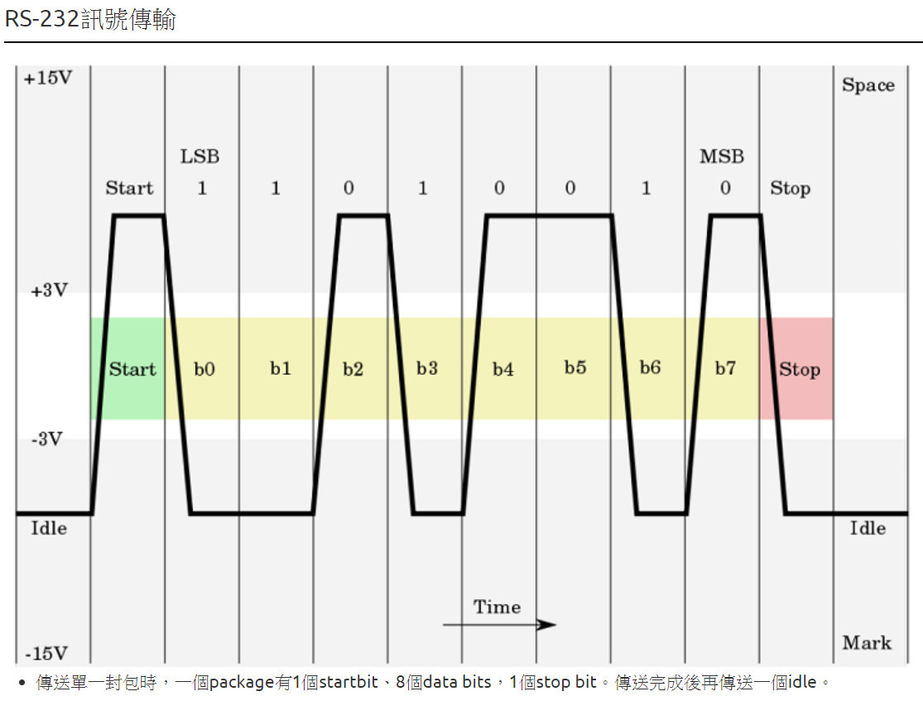
RS232
Notes:
參考 : http://wiki.csie.ncku.edu.tw/embedded/USART

Slide 17

RS232
Notes:
參考:

Slide 18
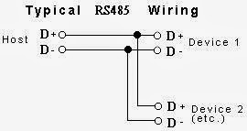
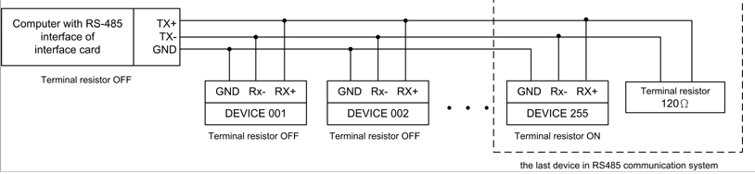
RS485
RS485是半雙工，二條線，如果有其中一個裝置在發送資料，其他裝置就不可以發送。
Notes:
RS485和RS232的基本的通訊機理是一致的，他的優點在於彌補了RS232通訊距離短，不能進行多台設備同時進行聯網管理的缺點。
485通訊總線（必須用雙絞線，或者網線的其中一組），如果用普通的電線（沒有雙絞）干擾將非常大，通訊不暢，甚至通訊不上。每台控制器設備必須手牽手地串下去，不可以有星型連接或分叉。如果有星型連接或者分叉，干擾將非常大，通訊不暢，甚至通訊不上

Slide 19
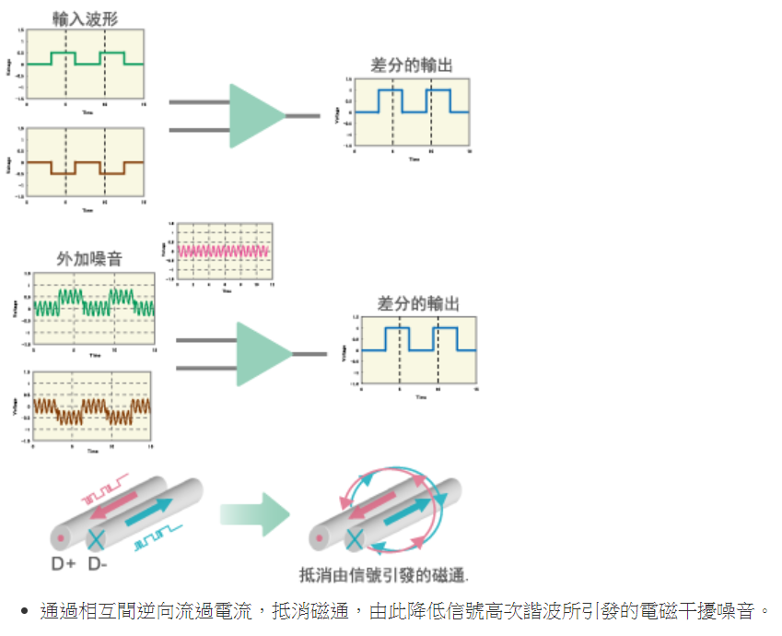
RS485

Slide 20
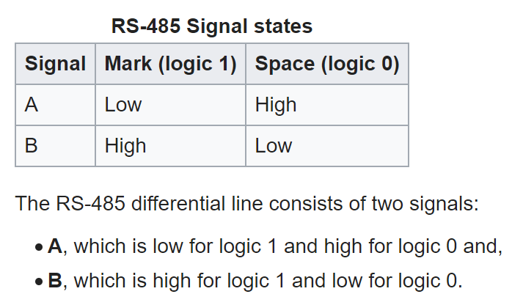
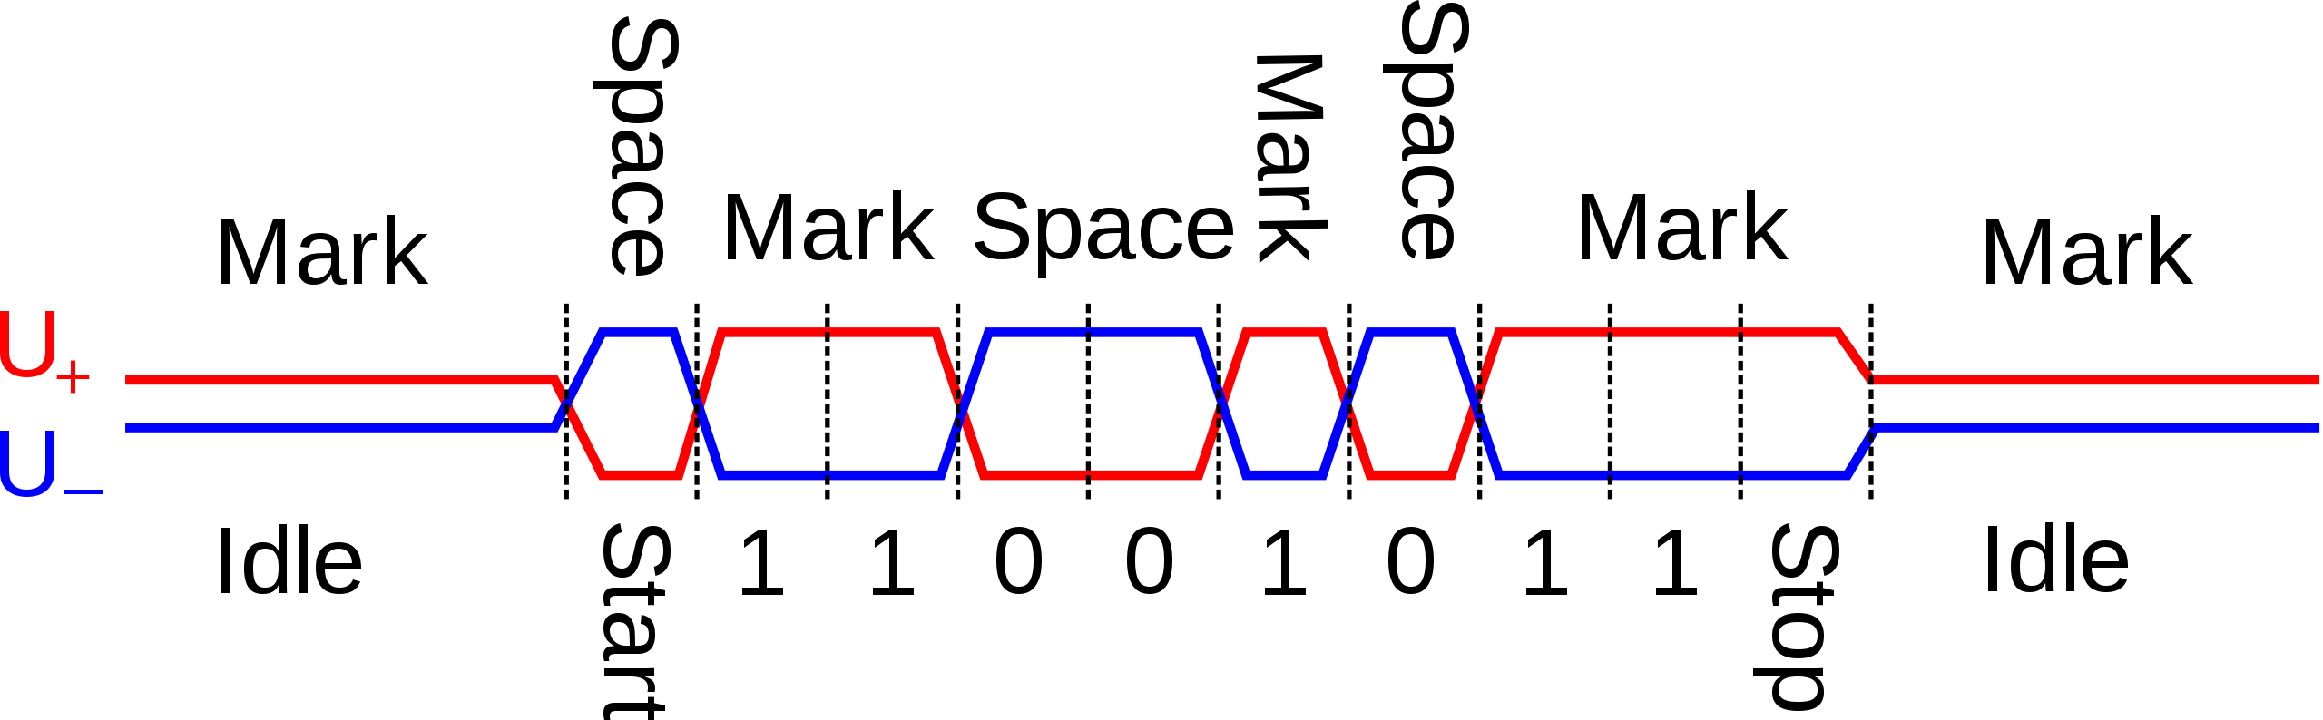
RS485
A signal shown in blue, B in red

Slide 21
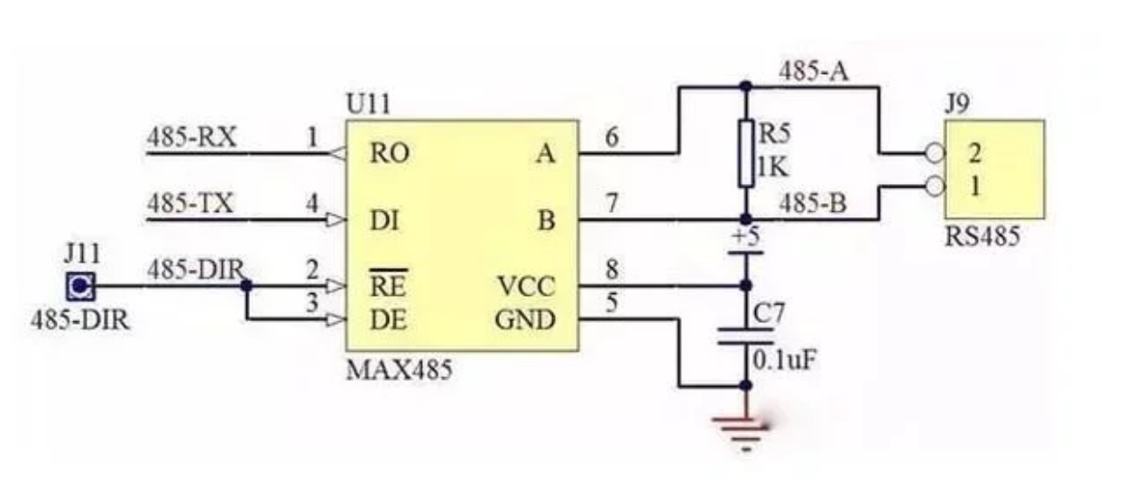
RS485

Slide 22
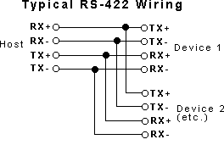
RS422
RS422是全雙工，四條線，可以同時傳送/接收，不會有問題。(不同線路)
RX 接收外部設備回傳線路
TX 發送給外部設備線路
Notes:
RS422通過兩對雙絞線可以全雙工工作收發互不影響，而RS485隻能半雙工工作，發收不能同時進行，但它只需要一對雙絞線。

Slide 23
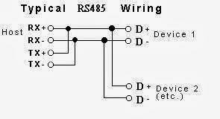
RS422 -> RS485
Notes:
這種接法在發送資料時，同時會接收到自已發送的資料。
所以RS422可以接RS422 & RS485
RS485，就可以接RS485，不可以接RS422。

Slide 24
THANKS FOR YOUR ATTENTION~

